Slide 1
智慧光棚
设施农业光环境闭环管控平台
测光 → 配方比对 → 补光/遮阳联动 → 农艺审批工单可审计
答辩人：XXX · 2026-08

Slide 2
背景与痛点
为什么需要一套光环境管控平台
重庆寡照：
年均日照时数全国偏低、冬春多雾，设施作物易长期欠光
人工凭经验：
补光/遮阳靠人看天操作，动作滞后、难以复现、无法追责
光配方缺位：
作物不同阶段需要不同 PPFD / DLI，缺乏量化目标带
失控风险：
夏季强光暴晒、光抑制灼苗；大开度误操作缺审批保护
智慧光棚 · 设施农业光环境闭环管控平台 2

Slide 3
产品定位
面向设施栽培的光环境闭环管控平台
主场景
主作物
辅作物
差异化
重庆近郊单跨拱棚 16×7 m · 南向采光
铁皮石斛 组培 / 栽培分阶段
设施草莓 · 金线莲 配方一键切换对比
空间光场 3D · 重庆日型仿真 分床调光 · 审批≠执行
一句话：面向设施栽培的光环境闭环 —— 测光、比对、联动、审批、审计。
智慧光棚 · 设施农业光环境闭环管控平台 3

Slide 4
核心业务闭环
测光 → 配方比对 → 补光/遮阳 → 工单审计
① 测光 PAR 测点 + MQTT 遥测 5s
② 配方比对 目标带 / 硬限 区有效 PPFD
③ 调控联动 欠光补光 过光遮阳优先
④ 工单审计 大开度≥80 审批 approve≠execute
→
→
→
小步动作 AUTO 直接下发；
大步动作（调光/遮阳 ≥ 80%）→ 生成 PENDING 工单 → 农艺师批准 → 种植员接单执行 → 控制日志与状态机全程可审计，避免误操作。
智慧光棚 · 设施农业光环境闭环管控平台 4

Slide 5
作物光配方体系
量化目标带 · 按需切换 · 解耦绑定
配方 / 阶段
硬限下限
目标带 PPFD
硬限上限
DLI 目标
光周期
铁皮石斛（组培）
50
60–70
90
2.16–3.02
12h
铁皮石斛（栽培）
70
90–120
140
3.89–5.18
12h
设施草莓（冬春）
150
250–400
550
17–25
12h
台湾金线莲
15
25–35
55
1.26–1.76
14h
切换作物/阶段 = 改绑定 recipeId，无需改代码；DLI ≈ PPFD × 光周期(h) × 0.0036。
智慧光棚 · 设施农业光环境闭环管控平台 5

Slide 6
空间光场与重庆日型仿真
3D 棚体 + 冠层热力 + 一天压缩 120s
空间光场 3D
Three.js 3D 棚架 + 灯位 + 冠层 PPFD 热力切片，非 2D 色块
重庆日型仿真
冬雾 / 夏正午两套日型，演示日压缩至约 2 分钟
分床控光
ZONE-A 石斛 / ZONE-B 金线莲分床独立目标带，互不干扰
曲线与光谱
全日光照/温湿度曲线，三色光谱通道，配方切换即时更新
智慧光棚 · 设施农业光环境闭环管控平台 6

Slide 7
角色分权与工单审计
六角色 RBAC · 审批≠执行 · 全流程可追溯
场长
农艺师
种植员
设备运维
学员
系统管理员
策略启停 · 总览 · AUTO
配方 CRUD · 工单审批
接单执行 · 现场回填
设备档案 · 标定调试
只读沙箱
账号与系统
工单状态机：
PENDING → APPROVED → EXECUTING → DONE ／ REJECTED
安全边界：农艺师 approve 仅审批；真正下发发生在种植员执行阶段（source=WORK_ORDER）。
越权调用 403 · 控制日志不可物理删除 · 种植员无配方硬限写权限
智慧光棚 · 设施农业光环境闭环管控平台 7

Slide 8
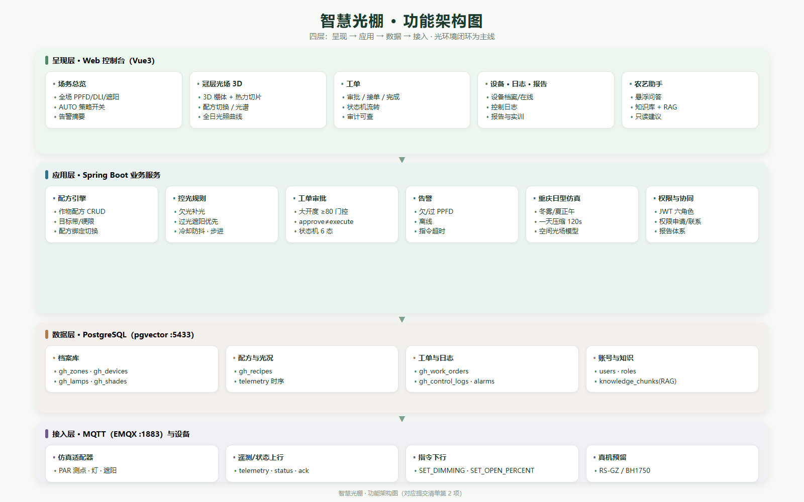
功能架构图
四层：呈现 → 应用 → 数据 → 接入
智慧光棚 · 设施农业光环境闭环管控平台 8

Slide 9
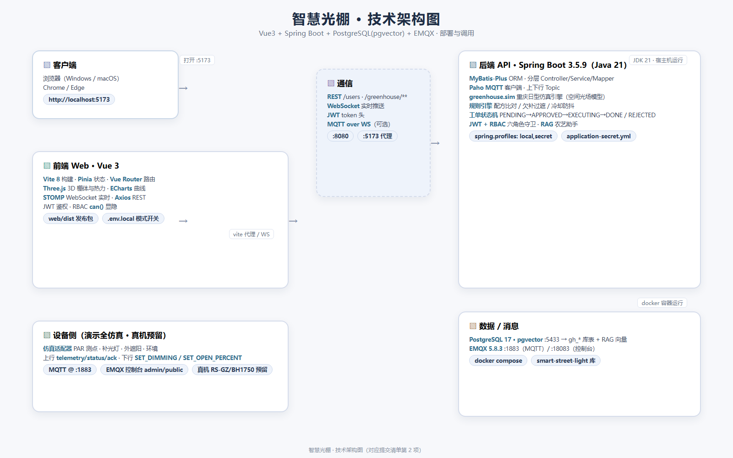
技术架构图
Vue3 + Spring Boot + PostgreSQL(pgvector) + EMQX
智慧光棚 · 设施农业光环境闭环管控平台 9

Slide 10
核心模块与实现
后端 Java 21 / Spring Boot 3.5.9 · 前端 Vue3 / Vite 8
后端 · gh 域
配方引擎 · 控光规则 · 工单状态机 · 重庆日型仿真 · MQTT 上下行
前端 · 冠层光场
Three.js 3D · ECharts 曲线 · STOMP 实时 · RBAC 显隐
数据 · PostgreSQL
gh_zones / gh_recipes / gh_work_orders / 控制日志 + RAG 向量
接入 · EMQX
smart-greenhouse/{sn}/telemetry|status|command 契约
农艺助手
悬浮问答 · 27 条知识库 + RAG 检索 · 只读建议
智慧光棚 · 设施农业光环境闭环管控平台 10

Slide 11
3 分钟演示要点
主叙事：铁皮石斛 · 光环境闭环
1
① 登录（admin / admin123），进入冠层光场，PPFD 曲线实时推进
2
② 展示重庆日型仿真：冬雾寡照 → 自动补光；正午强光 → 遮阳优先
3
③ 切换金线莲配方，目标带变为 25–35，无需改代码
4
④ 制造大开度变更 → 生成 PENDING 工单 → 农艺批准 → 种植员执行 → 日志可查
5
⑤ 角色切换：不同账号看到不同导航与按钮
智慧光棚 · 设施农业光环境闭环管控平台 11

Slide 12
部署与验收
从零到跑通 · 部署文档 DEPLOY.md
WSL2 + Docker PG :5433 / EMQX :1883
git clone + application-secret.yml
init-db.ps1 16 个 SQL 迁移
后端编译启动 Java 21 :8080
前端 npm run build web/dist :5173
验收清单（DEPLOY §8）：
Docker 两容器健康 · gh_* 表就绪 · 登录 200 · 分区接口 2 区 · 冠层 PPFD 推进 · 工单闭环 · EMQX 控制台可登录
关键排障：WSL 未装→Docker 500 · .env.local 带 BOM→mock 失效 · 端口占用 · 指令超时告警
智慧光棚 · 设施农业光环境闭环管控平台 12

Slide 13
团队分工（6 人）
双轨协作 · RACI 对齐
组长 · 后端控光与仿真
前端 · 冠层与总览
光场仿真 · 控光规则 · 工单门控 · MQTT
3D 光场 · 总览 · 控光交互 · 农艺助手
数据库与数据
角色权限与协同页
gh_* 结构 · 配方种子 · 迁移 · 数据库文件
六角色 RBAC · 导航显隐 · 申请/联系/报告
需求 · 原型 · 架构图
部署 · 测试 · 交付
需求清单 · 思维导图 · 功能/技术架构图
部署文档 · 发布包 · 联调回归 · PPT/视频
智慧光棚 · 设施农业光环境闭环管控平台 13

Slide 14
总结与展望
已完成：光环境闭环 · 空间光场 3D · 重庆日型仿真 · 角色分权工单审计 · 部署文档
下一步：真机一路（RS-GZ / BH1750）· VPD/EC 多传感门控 · 冠层均匀度告警
感谢聆听，欢迎提问

